Slide 1

2020 慧灯小组 一切为业之自性02
维维
2023.11.10

Slide 2

学习内容
一切是业的自性
业力是真正的造物主
共业和不共业

Slide 3



一切是业的自性
《前行引导文》分为共同前行、不共前行和颇瓦法，这些修法可以帮助我们的心趋向于实相。心可以改变，给它什么因缘它就朝什么方向转变。以前我们不断地给它轮回的因缘（有漏的善业和恶业都是轮回的因缘），所以一直在轮回中流转，它自己没办法主动出离。现在我们要通过观修共同前行等等，给这个心解脱的因缘，所以要听闻、思维和修行解脱道。通过闻思修行，心就会缘着法义的方向，不断地趋向于解脱、希求解脱、生起解脱的功德。
心的本性在名言谛中可以改变，在胜义谛中是空性的，具有和佛智无二无别的光明的自性，从这个侧面讲，也可以改变，只要不符合于心本性的，都可以通过因缘来改变。我们必须要终止轮回的因缘、恶的因缘，还要不断地去观修善业的因缘、解脱的因缘，这样心就逐渐清净，趋向于解脱。如今学的是因果不虚，而因果规律是未做不遇、已做不失、增长广大。我们在思维业因果的时候，要在这些特点上进行观修。
在《前行引导文》中，通过几个方面来思维十不善业和十善业各自的本体和果报，使我们了解因果，可以在世俗谛的侧面打破业果愚（业果愚就是对于业果的本性和关系不了解的愚痴），这样我们就知道如何取舍，这对于趋向正确的方向——解脱，是非常有必要的。当我们在业果取舍上达到了一个高度，比如：了解了在世俗谛中，修菩提心可以成佛，修布施、持戒等六度可以圆满福德和智慧资粮，此外还要知道：业果究竟的本性是空性。一切万法无自性，自己、自己的心和外境都是无自性的，了解了这些就打破了另一种愚痴：真实义的愚痴。真实义愚是对于法界的本性、自己心性的愚痴。这样就了知了万法的实相，就可以相应于实相进行观修，为了证悟实相积资净障，逐渐让我们的心真实地趋向于实相法界，这很关键。

Slide 4
一切是业的自性
我们在世俗谛中的六道时要思维因果的规律，“一切是业的自性”。就是不管是有情世界还是器世界，作者都是业，心为本体，心造业而由业显现有情世界和器世界，故说一切为业之自性。既然一切都是业显现、形成的，那是不是优点？绝对不是。有个大德讲业有一个特点：业之所以雷厉，它可以改变，这是它的特性。虽然一切都是业形成的，但业本身也是因缘法、有为法，可以被改变。所以我们尽量不要造恶业，尽量修善业。思维一切都是业的自性是否意味着束手就擒：反正一切都是业，前世造的业今生没办法改变了？不，业是可以改变的。
我们在学习的时候要避免极端。一个极端是认为既然一切都是业，自己做任何努力都是无谓的挣扎，所以就放弃了，一切臣服于所谓的宿命——这是不对的。业的本性是有为法，业以前没有，后来通过各种因缘造作而生，是有为法的自性，可以被改变。另一种极端是认为业随随便便就可以改变。反正业可以改，我随便去做一点善业、做一些修行就可以改掉——没那么容易。因为业尤其是今生造的业，形成势力之后力量强大，才能显现当前的样子，相当于又有业又有果的状态。对于这种业想随便造点善业就改变，是不现实的。
我们学习佛法时，通过修行改变自己的业的例子，讲的最多的就是《了凡四训》。我们应该知道，业的确可以改，但不是那么容易，要真实地从内心深处深信业果的规律，相信善业的力量，要有信心、勇气、非常坚毅的决心。因缘具足之后，逐渐可以改变业的走向。第一，知道业可以改，第二，必须要精进、勤奋，才可以把已经具有能力的业改变。尤其想在今生改变业的走向的话，应该特别精进。如果我们对空正见、菩提心这些具有大力量的思维和观修方法，都能够懂并用得上，改变业相对会容易一些（空性和菩提心的力量特别大），所以要想方设法让内心具有这些修行或者境界、定解。

Slide 5
一切是业的自性
如果没有这些，单单做些一般的善业，能不能说改就改呢？可以，但不是那么容易。有时我们修了一段时间，就开始对照《了凡四训》中说业完全是“命自我立”，好像这个命抓在我的手上，但为什么还没有改变？了凡先生是一个成功的案例，他的心态、很多条件，我们是否和他一样具足？这也不好讲。所以如果要改业，首先要知道不是那么容易说改就改的，必须要特别精进，非常诚心诚意地修菩提心和空性这些具有大威力的修法，长时间做这些善业的话，业可以改。有时一旦转了之后，也会很迅速地转变。我们应该避免这两个极端。
业的确是可以改变的，当可以改变、可以努力的时候没有去调整、不精进的话，就会随着前世业的轨迹去发展，很难获得心中所想的状态。
对于业的自性，我们应该这样了解，尤其是学完“业之自性”之后，应该以出离心等一些相应解脱道的定解去修持殊胜的善业，这个对我们来讲特别重要和关键。在学业因果的时候，认认真真地去学、去思考，按照里面所讲的，怎么样断除十不善，怎么样修持十善业等等去实践极为重要。

Slide 6

一切是业的自性
现实生活中 人生中发生的所有事情，表面看起来有各种因素，但实际上除了我们看到的表面的客观因素，还有其他的因缘，看不见的力量。
我们认为只有我们看到的因，不去考虑其他的因缘，或否定，这就是很幼稚的想法。是不对的。
佛教认为我们生活中所发生的的一切事情都是跟我们过去的业力有关系。
其他的宗教认为是一个人格化的上帝创造的。
佛教不承认一个人格化的上帝。但是佛教承认除了我们看得见的因缘， 还有一个看不见的因缘，这就是也，善恶的也。
就像我们的手机，除了手机，还要有一个看不见的信号 📶， 两个结合之后才能通话。如果没有信号的话，手机也不能通话。
绝大多数都跟过去的善恶业有关系，这就是一切都是业力的结果
佛有时候也会示现因果

Slide 7
迦毗罗卫国释迦族人被屠杀
佛陀在世的时候，另外一个国家的人来攻打释迦族所在的迦毗罗卫国。佛陀观察到这是一个定业，没有办法改变。佛陀就坐在一个干枯的树下，对方的军队看到就回去了。
佛陀就给释迦族人传法，使他们成就。
后来再来攻打的时候佛陀就观察到定业没法改变，八万释迦族人就被杀掉。佛陀也示现头痛
这就是以前释迦族杀鱼 🐟 的共业所产生的果报，佛陀因为那个时候是个小孩，虽然没有去杀，但是因为有笑，所以也示现头痛。
近因就是客观因素，释迦族跟这个军官这一世产生的仇恨，那远因就是过去释迦族人杀鱼所造下的共业。
在人类历史上出现了很多很多屠杀，表面上看起来政客发起的战争。背后就会有我们看不到的因果。佛或者阿罗汉会看到这背后的因果。这叫做轮回，恶性循环，这个屠杀又会种下新的因。未来又会导致同样的事情。
这次我们站在轮回的边缘，站到岸上去看它，这个机会是很不容易的。

Slide 8
比丘煮染法衣
有一个比丘在煮染法衣。有一家的小牛走失了，看到比丘在的地方有烟，结果过来看到锅里煮是牛肉。
然后小牛的主人就把比丘告到国王那里，国王就把比丘关到监狱里了。
结果六天之后小牛找到了，主人去告诉国王，结果国王因为事物繁忙，就 6 个月以后才释放这个比丘。
这个事情的因缘就是这个比丘以前曾经给一个独觉（缘觉，小乘佛教最高的境界）带来过相似的结果。哪个独觉被国王就关了 6 天。这个比丘因为这个事情在生生世世当中受到了很多果报，甚至是堕地狱，这一次是最后一次。
所以我们千万不能忽略因果。我们要看《贤愚经》《百业经》。
我们自己没法像佛，或者阿罗汉那样亲自看到这个因果之间的关系，现在只能理论上去相信，一切都是业力的结果。

Slide 9
比丘煮染法衣
大家对因果务必要小心。
这里之所以引用许多圣者的公案，就是在提醒我们：连世间上非常伟大的阿罗汉、菩萨、佛陀，显现上也会感受果报，何况是我们凡夫人了？有些人说“显现不一定是真实的”，但轮回也是一种显现，没吃饭会饿也是一种显现，你遇到痛苦也是一种显现，在这样的显现面前，因果确实是不虚的。
常有人说：“一切皆空，造恶也没有什么！”这种论调特别过分。要知道，尽管一切法是空性的，但对我们而言，根本没有像目犍连那样的境界，既然目犍连都难逃因果，那我们会不会受因果支配呢？肯定会。我到一些城市去时，经常见个别佛教徒盲目地赞叹上师：“哎呀，您造点业肯定没事，您吃肉肯定对众生有利，您杀生肯定是超度，我相信您！”但是你的相信、上师的恶行，不一定能真正超越轮回。因此，在取舍因果方面，每个人一定要谨慎。假如你不是成就者就随便吃肉、喝酒抽烟、杀盗淫妄无恶不作，最终只能是自作自受，此外绝没有其他的路。
对于这些，智者特别害怕，愚者却根本不在乎，这就是智者与愚者之间的差别。诚如佛经所言：“愚夫乐作罪，智者心常怖，由具彼正慧，见诸恶险难。”愚夫喜欢造罪，智者却对此心怀畏惧，为什么呢？因为他具有因果正见的智慧，完全能看到造恶业的危险性。就像有一定智慧的人，深知不能贪污犯法，不然锒铛入狱会后悔莫及。然遗憾的是，如今在这个世间上，很多众生愚昧无知，不知造恶业会招致痛苦，或者由于因果见解不深，他们表面上知道，却常常明知故犯，这是相当可怕的。因此，大家一定要有因果正见！

Slide 10
龙猛菩萨-我今往生极乐刹，将来亦入此身体
再来讲讲菩萨受报的实例：从前，龙猛菩萨从龙宫等他方世界中，迎请了许多般若经典在人间广弘。此举令魔王波旬火冒三丈，为了加害龙猛菩萨，他投入乐行王后的腹中，成了乐行国王的一名太子，名叫具力。
有一天，母后送给具力太子一件精美别致、五彩锦缎的无缝衣。太子说：“我现在还不穿，等到继承王位时，再穿不迟。”
母后说：“你恐怕没有这个机会了。本来，国王驾崩之后，理当要由太子登基。可因为你父王和龙猛菩萨成就了金丹术，生命是一体的，只要龙猛菩萨没有圆寂，你父王就不会离开人世。而龙猛菩萨已获得了寿命自在，如果他愿意住世，就没有圆寂的时候[8]。正因为如此，你的许多兄长都没能继位，就已经死去了。”
太子特别着急，问：“那有什么妙计吗？”
母后出主意道：“龙猛阿阇黎是一位菩萨，倘若你向他索要头颅，他必定会施舍，除此之外也无计可施。”
于是，太子迫不及待地来到龙猛菩萨面前，索要他的头颅。龙猛菩萨心想：“释迦牟尼佛在因地时，无数次地将头颅等布施给众生，我也应如是追循佛陀的足迹。为了慑服魔王波旬，为了利益后代众生，为了诸大佛子能生起勇气，我应当行此布施。”想到这里，他爽快地答应了太子的要求。
太子喜不自禁，立刻挥起宝剑奋力砍去。但无论怎样，宝剑都好像在虚空中舞动一样，根本无法砍断菩萨的头颅。

Slide 11
龙猛菩萨-我今往生极乐刹，将来亦入此身体
龙猛菩萨和蔼地告诉他：“我五百世前，已完全清净了兵器砍割的异熟果报，所以用兵器无法砍断我的头。但我往昔割吉祥草时杀害小虫的果报还没彻底清净，你用吉祥草可以割断我的头。”太子就采了一根吉祥草，去割菩萨的头时，头颅果然当下落地。
这时，只见鲜血化为了白色的乳汁，龙猛菩萨的头颅发出振聋发聩的声音：“我今往生极乐刹，将来亦入此身体”太子害怕他的头颅和身体再重新愈合，就把头颅拿到很远的地方，途中被一位罗刹女抢走了……后因龙猛菩萨成就了金丹术，其法体与头颅都化成了山。觉囊派的多罗那他尊者，在《密宗大成就者奇传》中说：两山之间刚开始有四由旬远，慢慢地，中间的距离越来越近，如今只有一闻距左右。关于这事，他的上师也亲眼见过。
在这两座山上，后人为了纪念，还修有殿堂。以前上师如意宝去印度南方时，有一天我们路经此地，附近有座特别大的水库，水库的两边指向两座山——龙猛菩萨的头和身体。
以上这个公案说明，龙猛菩萨虽为一地菩萨，但他的圆寂也跟前世业力有关。所以，我们平时不论遭遇什么，哪怕是两个人在打架时，一个人拿石头把你头砸个窟窿，鲜血喷涌而出，这肯定也跟前世脱不了干系。

Slide 12
龙猛菩萨-我今往生极乐刹，将来亦入此身体
总之，大家要好好地想一想：像圣者尚且要感受业力的果报，我们无始以来漂泊在轮回中，所造的恶业不计其数，那以后要受的报应更不用说了。况且我们现在仍执迷不悟地积累恶业，真不知何时才能从轮回中解脱。不要说解脱，仅仅是脱离恶趣，恐怕也不太容易。
就如同一个农民，无论种的是苦种子、甜种子，既然已经种下了，其果必定会相应成熟。同样，我们不管是害人还是帮人，业既然已造下了，最终果报定会出现。《别译杂阿含经》也说：“譬如下种子，随种得果报，汝今种苦子，后必还自受。”可见，善和恶分别是快乐、痛苦的来源。但如今很多人非常愚痴，根本不明白这一点，这是相当遗憾的！
故我们作为修行人，先要通过闻思明白什么是善、什么是恶，然后随时随地要谨小慎微，即使是微乎其微的罪业，也要尽心尽力予以杜绝；哪怕是微不足道的善事，也要悉心毕力加以成办。比如，念一句观音心咒、转三分钟经轮，看到佛塔就摘帽、合掌、顶礼乃至转绕一次，有时间就观想佛陀的功德……如此对善法一点一滴地日积月累，最后才有开悟的机会。
现在许多富人积累财富，都是从点滴开始起家的，甚至对小钱更重视、更执著。同样，有福报的修行人，对细微的业果也特别重视，而没有福报的人，内心却根本不在乎。其实，如果没有从小处着手，那么以一刹那的恶业，也需要在恶趣中住留数劫。故对于微小的罪业，如诽谤别人、杀一个旁生、喝瓶酒、抽支烟，我们绝不能抱着无所谓的态度，认为这么一点点就无关痛痒。

Slide 13

业力是真正的造物主
我们的身体也是这样子
生物的身体从进化论的角度讲是进化的结果。比如几亿年前三叶虫，那为什么进化成这个样子呢，背后是什么呢，其他宗教就说是上帝。佛教就说这是业力。
杨振宁的一篇文章说西方很多科学家研究微观世界的。因为微观世界很奇妙，好像有一个人在设计。背后的原因很难解释，找不到其他答案的时候，最后很多人就信了上帝。
所以，不管是客观世界，还是众生的身体，都是很奇妙的，如果简单的说就是生物进化，这个答案就太简单了。佛教就是说这是就业力。
佛教认为，轮回是无始无终，非常漫长的。 阿赖耶识上以前种下的种子，成熟后的力量就是业。 就会显现为客观世界，乃至众生的身体。

Slide 14
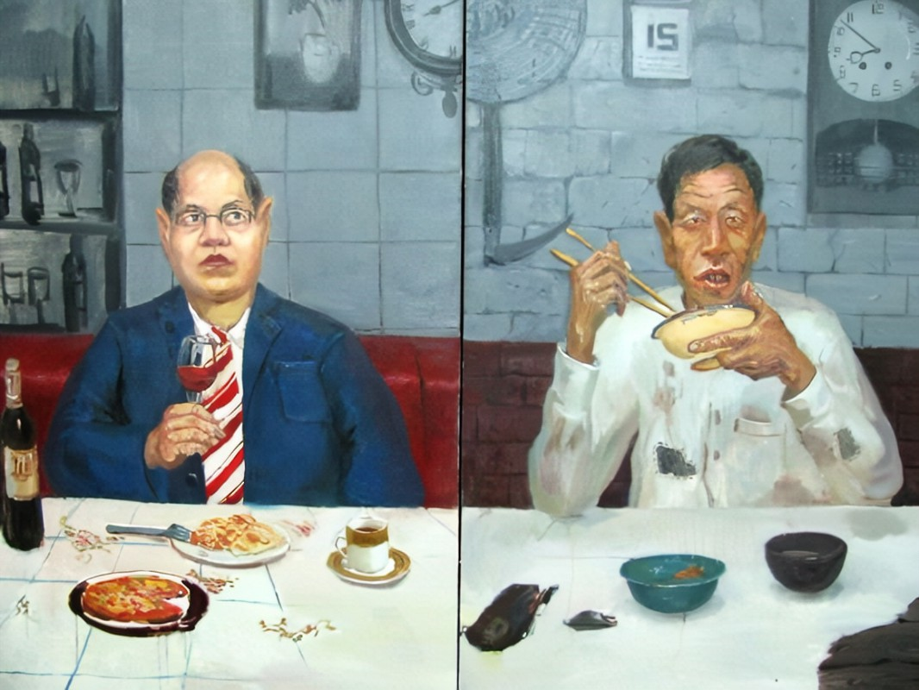

共业和不共业
共业
地球人 70 亿人看到的环境都是一样的，就是以前我们 70 亿人曾经造过相同的业。
不共业
非洲的，北美洲的情况不一样，每个人的情况也不一样。身体健康，贫富差距等等
六道众生，地狱众生，恶鬼，天人，他们的身体，环境，痛苦等等，所有的这些遭遇，这些都跟过去的业有关系

Slide 15

总结
综上所述，“一切为业之自性”的观念，对我们来讲非常重要。现在很多人常说：“这是我的果报！”“这是我前世业力现前！”这种说法真的很对。我们遇到的所有情况，包括身上发生的怪事、人与人的苦乐，肯定都跟业力有关。
曾有个高僧在讲法时说：“这世界是业的世界，既然我们今生很短暂、来世很漫长，就一定要为来世造些善业。”这个教言的意义很深刻。希望大家仔细观察，看你来这个世间多少年了？在此期间，对业因果是重视还是轻视？今后的路要怎么走？自己应该给自己一个答案！

Slide 16

思考题：
您羡慕财富自由的人么？他们的福报是不是很大？
我们努力修行，还会遭遇不好的事情么？
您自己养成的很好的修行习惯是什么？我们分享一下。

